Slide 1
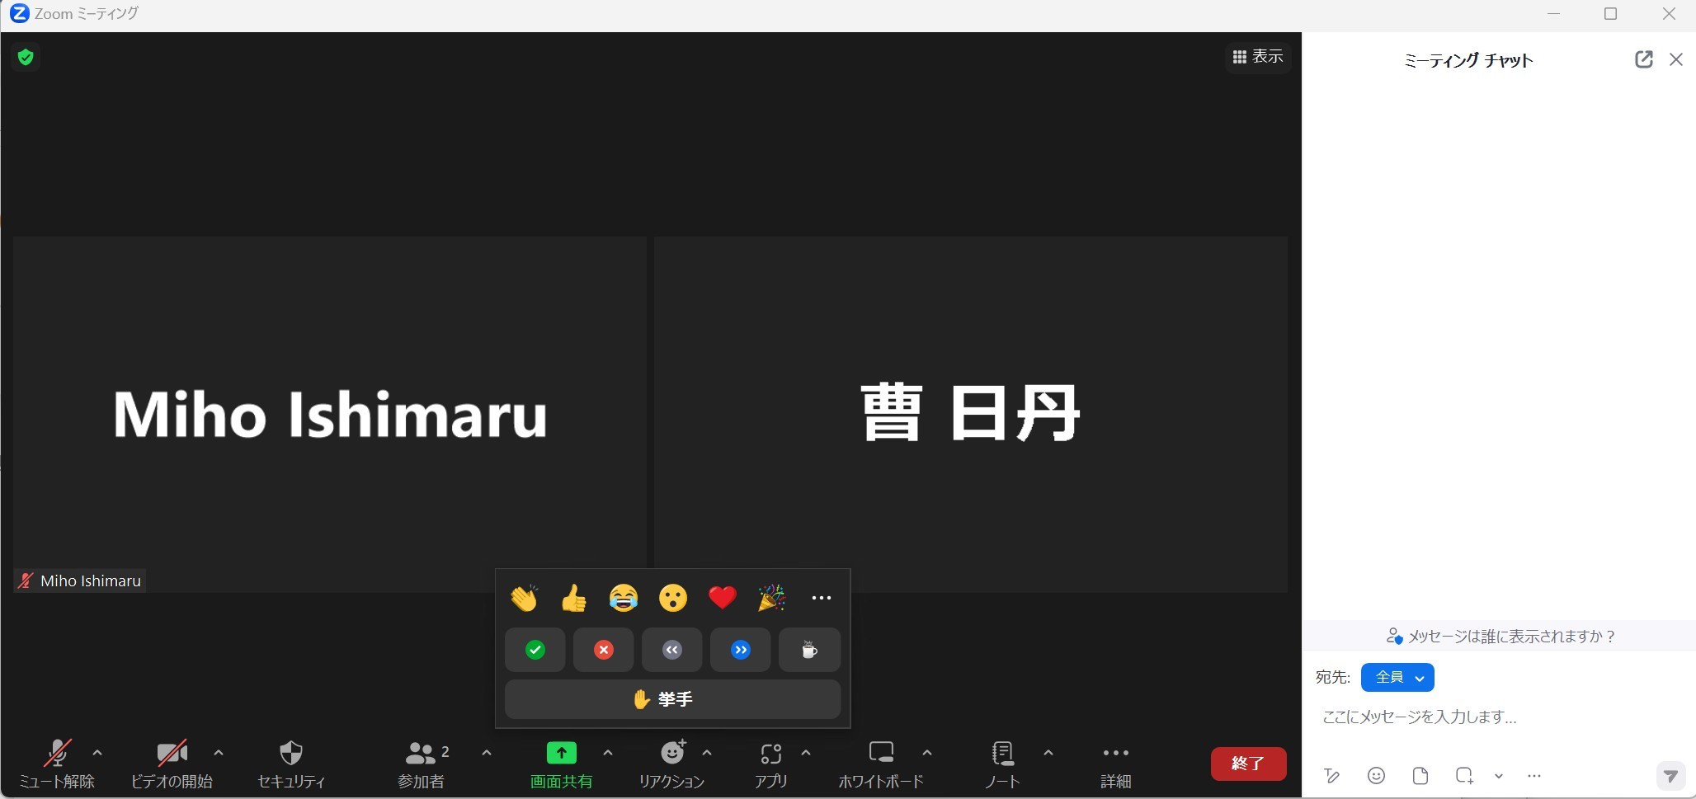
授業準備︓Webclassからコードをダウンロードし、 Google colaboratoryで開いておいてください
演習授業中の質問対応について
演習授業中の質問をチューターの先生が対応させていただきます。
演習にエラーが出たなど問題があったらリアクションの挙手を押してください。
質問内容を入力して、「全員」宛てに送信してください。
1

Slide 2
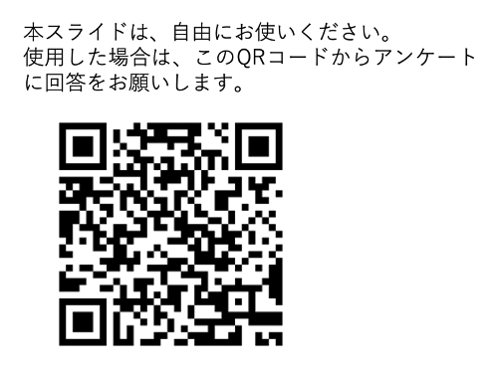
医療とAI・ビッグデータ入門
演習15
深層学習
*本日演習16の授業後に複合領域コースの説明があります
2

Slide 3
演習15-20の概要
今までは教師あり機械学習の基礎を実行してきた
演習15-20では深層学習を実行する
15-16で深層学習の基礎と乳がんデータの分類
17-19で画像の分類を深層学習で行う
20 機械学習・深層学習の演習
3

Slide 4
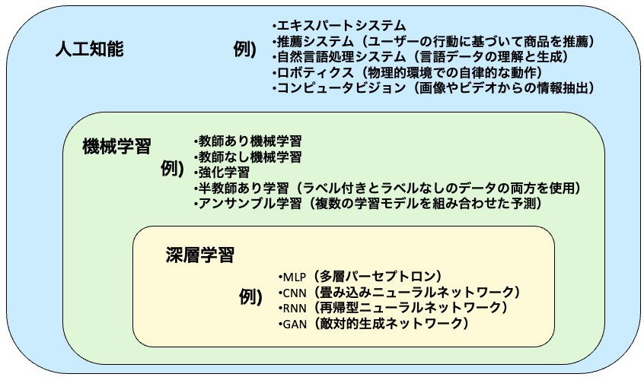
機械学習と深層学習の違い

Slide 5
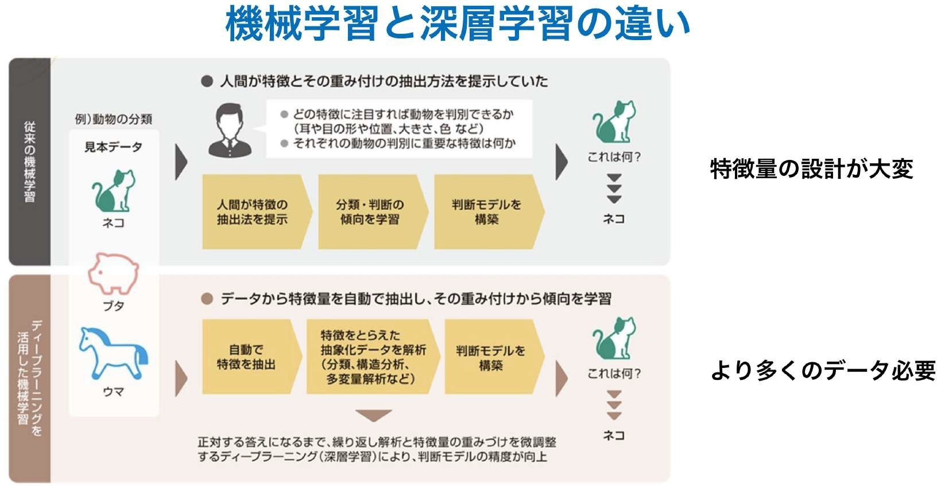
機械学習と深層学習の違い

Slide 6
深層学習のコードの流れ
深層学習の流れのまとめ
STEP1:データ分割
STEP2:学習モデルの選定
深層学習ではニューラルネットワークを学習モデルを自分で設計する
x(特徴量データ)
y(正解データ)
x_train
y_train
モデル
学習済み
モデル
正解の予測
STEP3:学習
STEP4:予測
x_test
y_test
正解との比較・評価
STEP5:モデルの評価

Slide 7
ニューラルネットワークとは
・ニューロンは、樹状突起、細胞体、軸索からなる
・ニューロンは、樹状突起から入力された電気信号が神経細胞内の電位を超えるか
どうかの閾値を持っている
・閾値を超えるとニューロンは興奮状態となり、軸索末端から電気信号が出力される
細胞体
軸索末端(シナプス)
樹状突起
軸索

Slide 8
ニューラルネットワークとは
・ニューロンは、樹状突起、細胞体、軸索からなる
・ニューロンは、樹状突起から入力された電気信号が神経細胞内の電位を超えるか
どうかの閾値を持っている
・閾値を超えるとニューロンは興奮状態となり、軸索末端から電気信号が出力される
入力
入力1
細胞体
入力2
軸索末端(シナプス)
樹状突起
入力3
軸索

Slide 9
ニューラルネットワークとは
・ニューロンは、樹状突起、細胞体、軸索からなる
・ニューロンは、樹状突起から入力された電気信号が神経細胞内の電位を超えるか
どうかの閾値を持っている
・閾値を超えるとニューロンは興奮状態となり、軸索末端から電気信号が出力される
入力
入力1
細胞体
入力2
軸索末端(シナプス)
樹状突起
閾値
入力3
軸索

Slide 10
ニューラルネットワークとは
・ニューロンは、樹状突起、細胞体、軸索からなる
・ニューロンは、樹状突起から入力された電気信号が神経細胞内の電位を超えるか
どうかの閾値を持っている
・閾値を超えるとニューロンは興奮状態となり、軸索末端から電気信号が出力される
入力
入力1
細胞体
入力2
軸索末端(シナプス)
樹状突起
閾値
電気信号が閾値を超えれば
入力3
軸索

Slide 11
ニューラルネットワークとは
・ニューロンは、樹状突起、細胞体、軸索からなる
・ニューロンは、樹状突起から入力された電気信号が神経細胞内の電位を超えるか
どうかの閾値を持っている
・閾値を超えるとニューロンは興奮状態となり、軸索末端から電気信号が出力される
入力
入力1
細胞体
入力2
軸索末端(シナプス)
出力
樹状突起
閾値
電気信号が閾値を超えれば
入力3
軸索

Slide 12
ニューラルネットワークとは
単一の人工ニューロンはこのようなモデルで表すことができる。
重み１
入力１
重み２
入力の
合計
活性化
関数
入力２
出力
入力３
重み３
前の層
今の層
次の層

Slide 13
ニューラルネットワークとは
単一の人工ニューロンはこのようなモデルで表すことができる。
深層学習は、この重み(パラメーター)を最適化して出力(予測結果)を正解に近づけるように学習する
重み１
入力１
重み２
入力の
合計
活性化
関数
入力２
出力
入力３
重み３
前の層
今の層
次の層

Slide 14
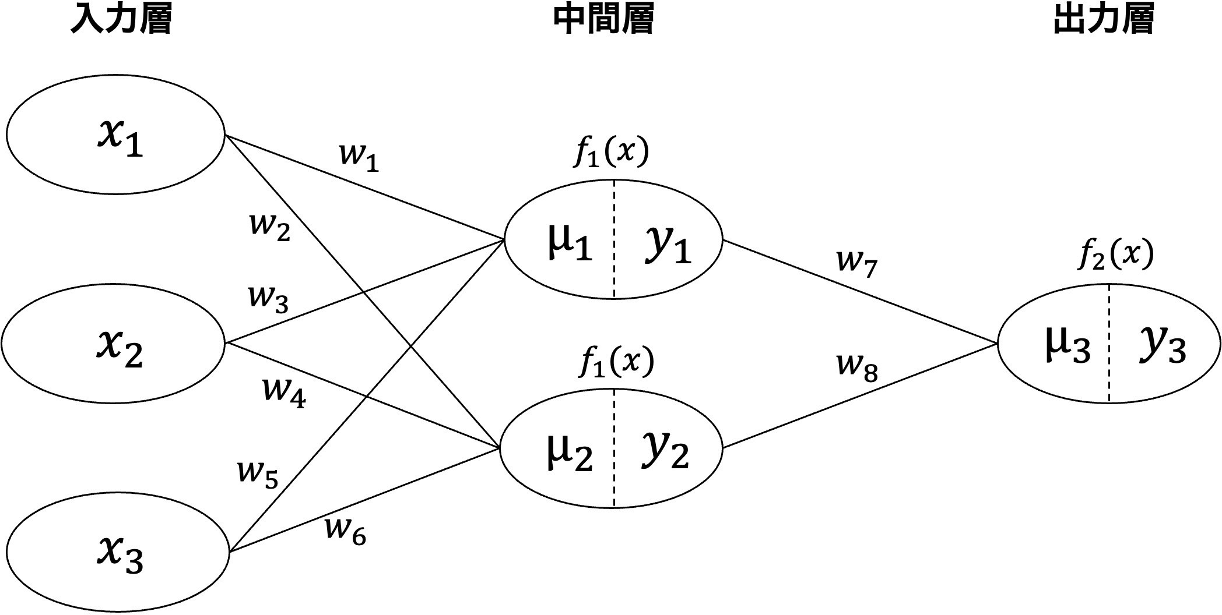
ニューラルネットワークとは
x : 入力、w : 重み、μ : 入力合計、
f(x) : 活性化関数、y : (各ニューロンの)出力

Slide 15
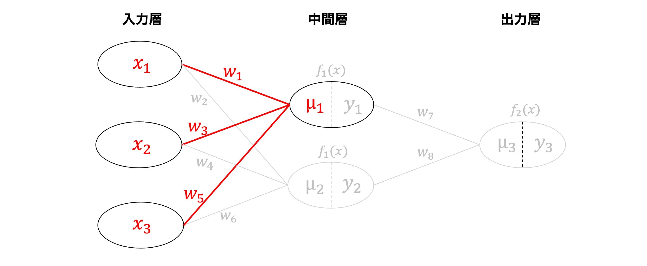
ニューラルネットワークとは
μ₁ = w₁×x₁+w₃×x₂+w₅×x₃

Slide 16
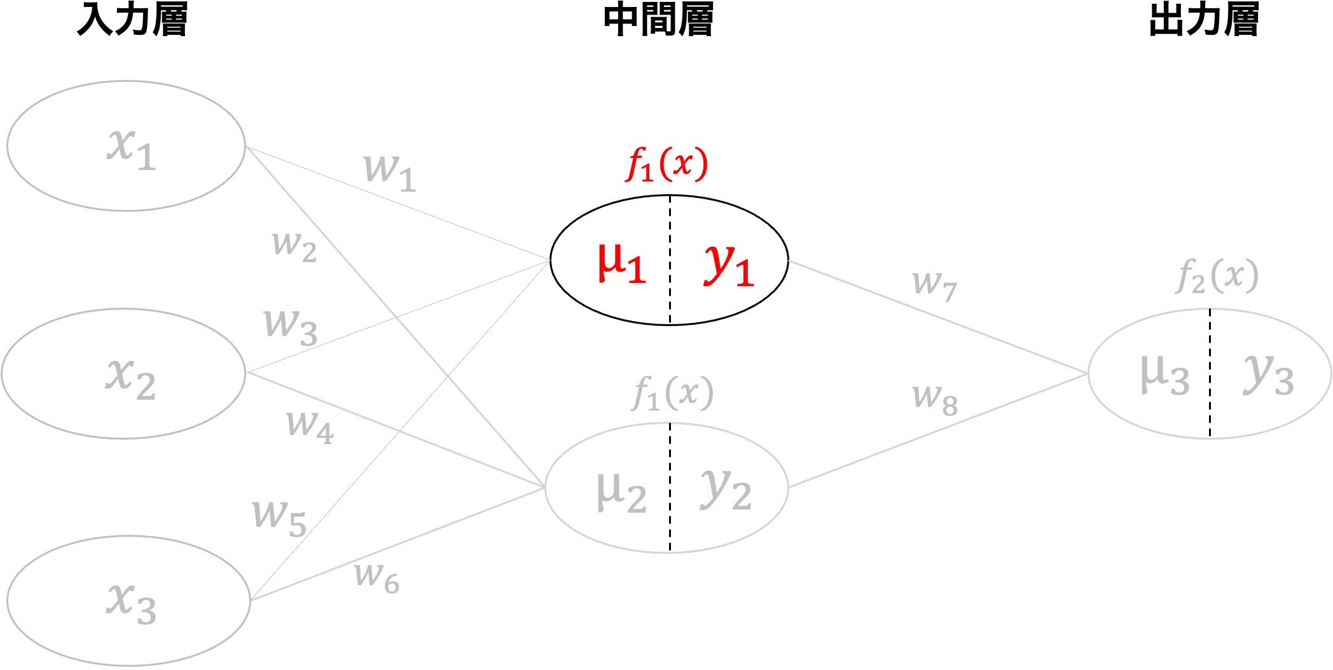
ニューラルネットワークとは
y₁ = f₁(μ₁)
y₂ = f₁(μ₂)も同様

Slide 17
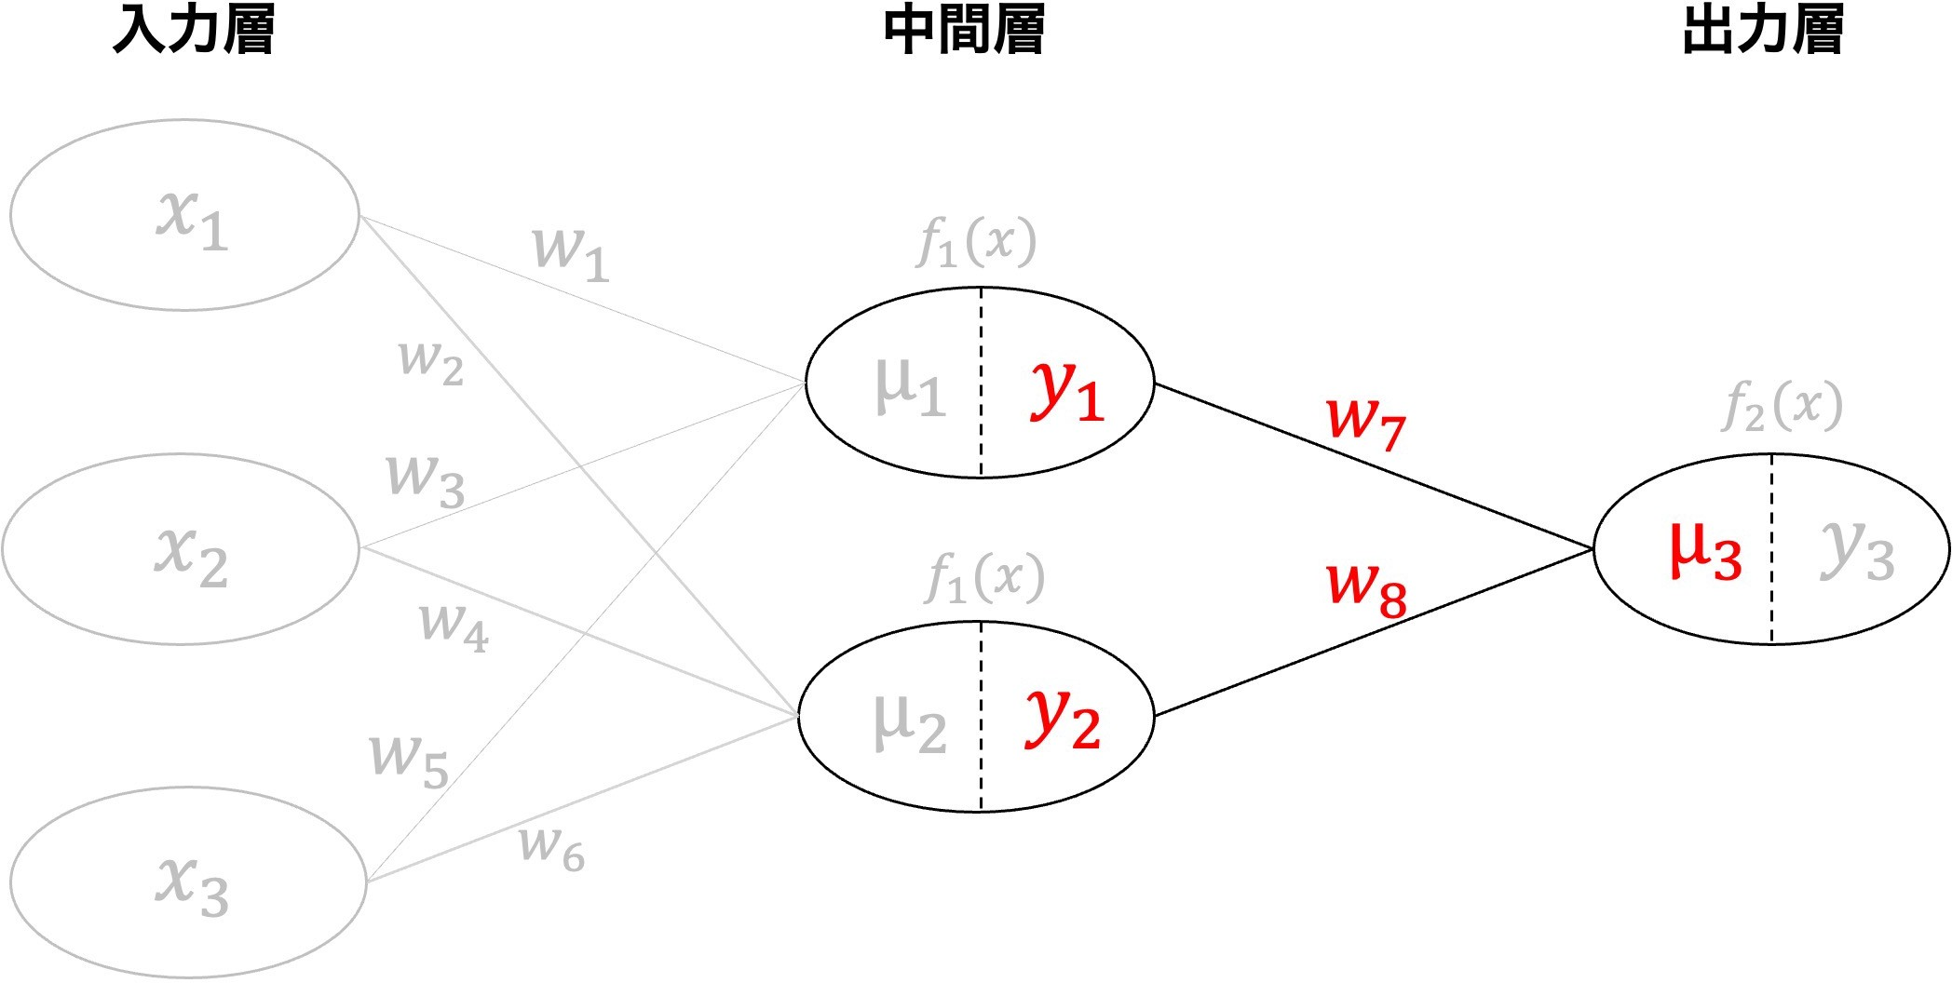
ニューラルネットワークとは
μ₃ = w₇×y₁ + w₈×y₂

Slide 18
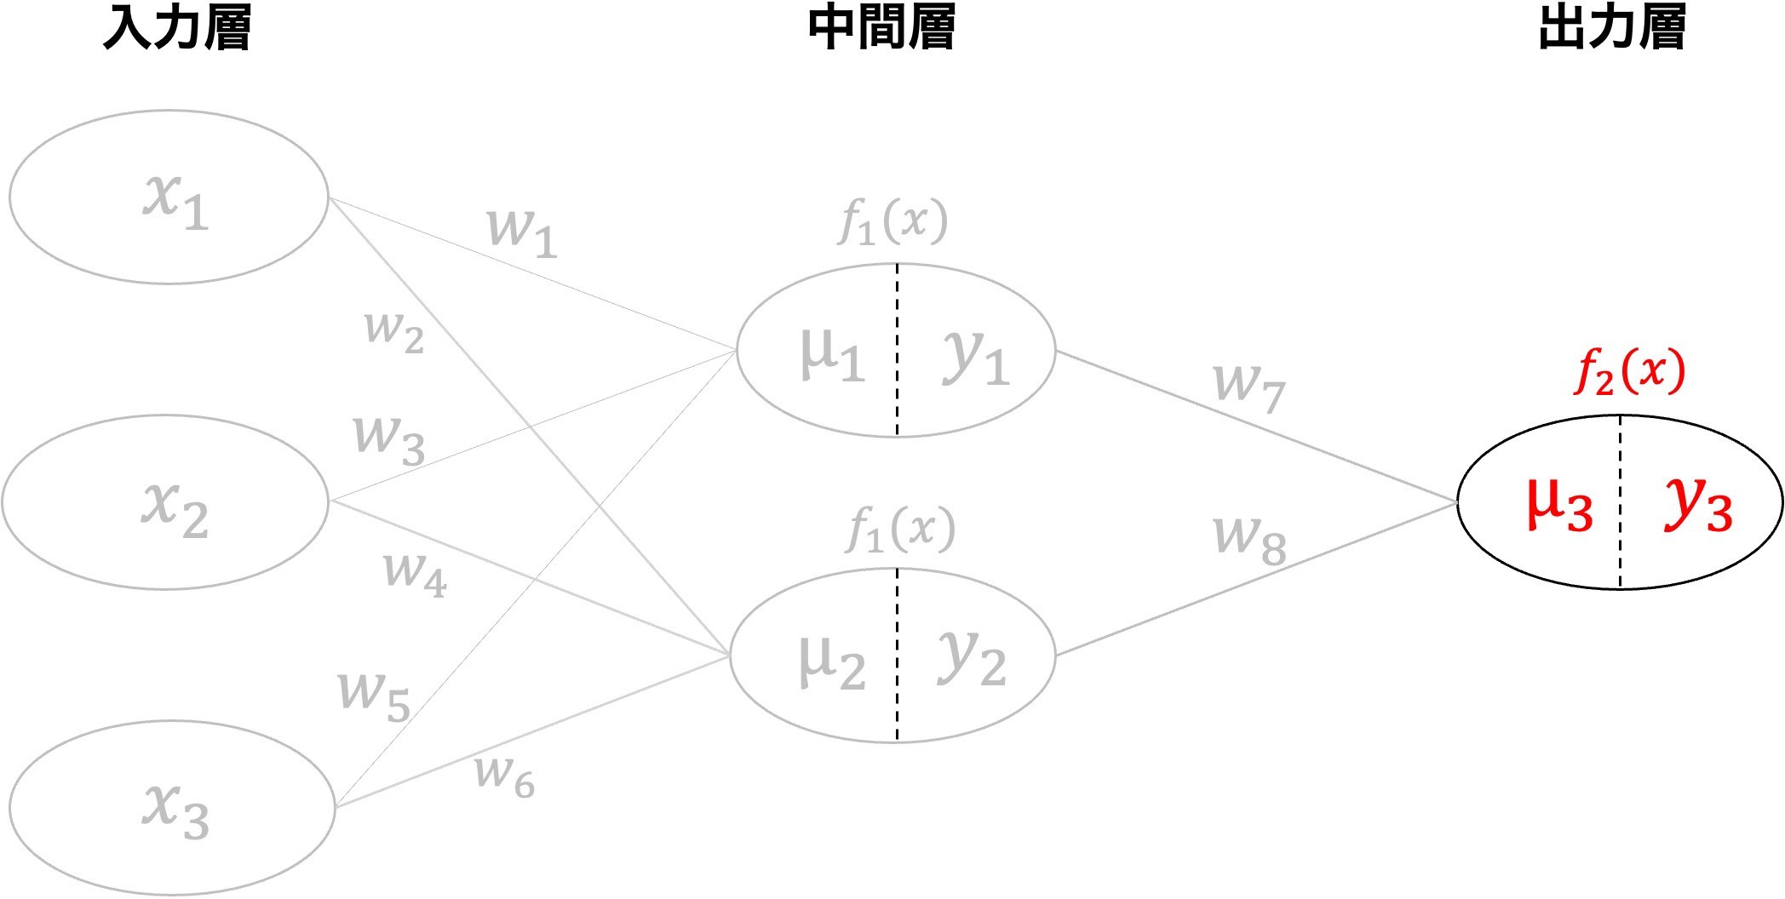
ニューラルネットワークとは
y₃ = f₂(μ₃)

Slide 19
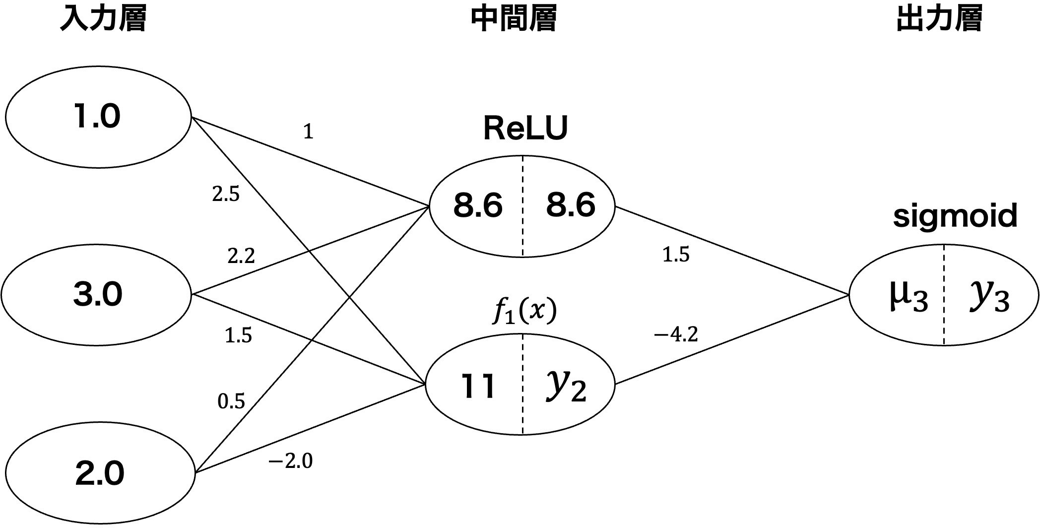







ニューラルネットワークとは
実際に計算してみる
y2

Slide 20
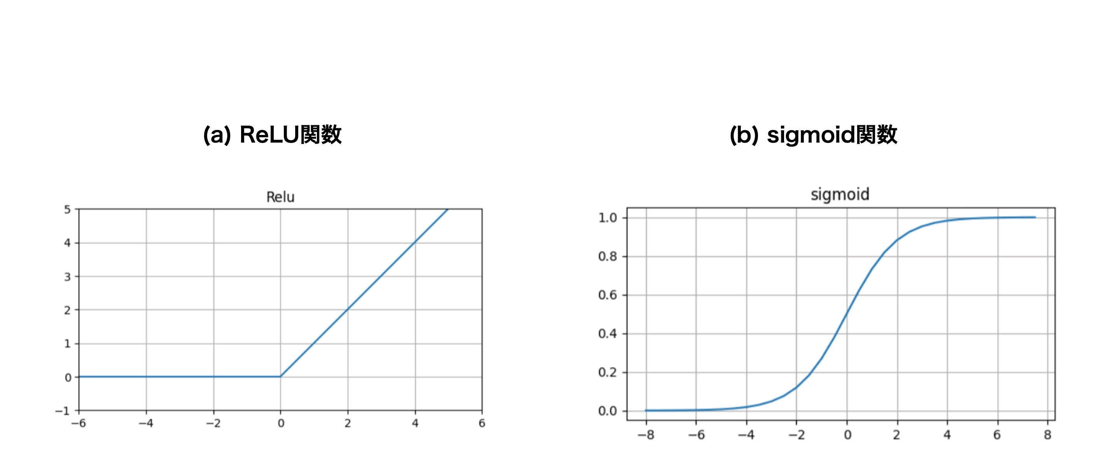
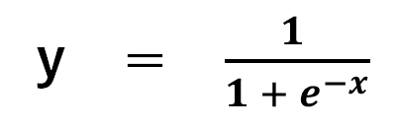
ニューラルネットワークとは
y = x (x > 0)
y = 0 (x ≦ 0)
y = $\frac{1 }{1 + e^{−x}}$

Slide 21

ニューラルネットワークとは
実際に計算してみる
ReLU
ReLU
3
μ₁ = w₁×x₁+w₃×x₂+w₅×x₃
= 1×1.0 + 2.2×3.0 + 0.5×2.0
= 8.6
y₁ = ReLU(μ₁) = 8.6

Slide 22
ニューラルネットワークとは
実際に計算してみる
ReLU
ReLU
3
3
μ₂ = w₂×x₁+w₄×x₂+w₆×x₃
= 2.5×1.0 + 1.5×3.0 + (-2.0)×2.0
= 3
y₂ = ReLU(μ₂) = 3

Slide 23
ニューラルネットワークとは
実際に計算してみる
ReLU
ReLU
3
3
μ₃ = w₇×y₁ + w₈×y₂
= 1.5 × 8.6 + (-4.2) ×3
= 0.3
y₃ = Sigmoid(μ₃) = 0.5744…

Slide 24
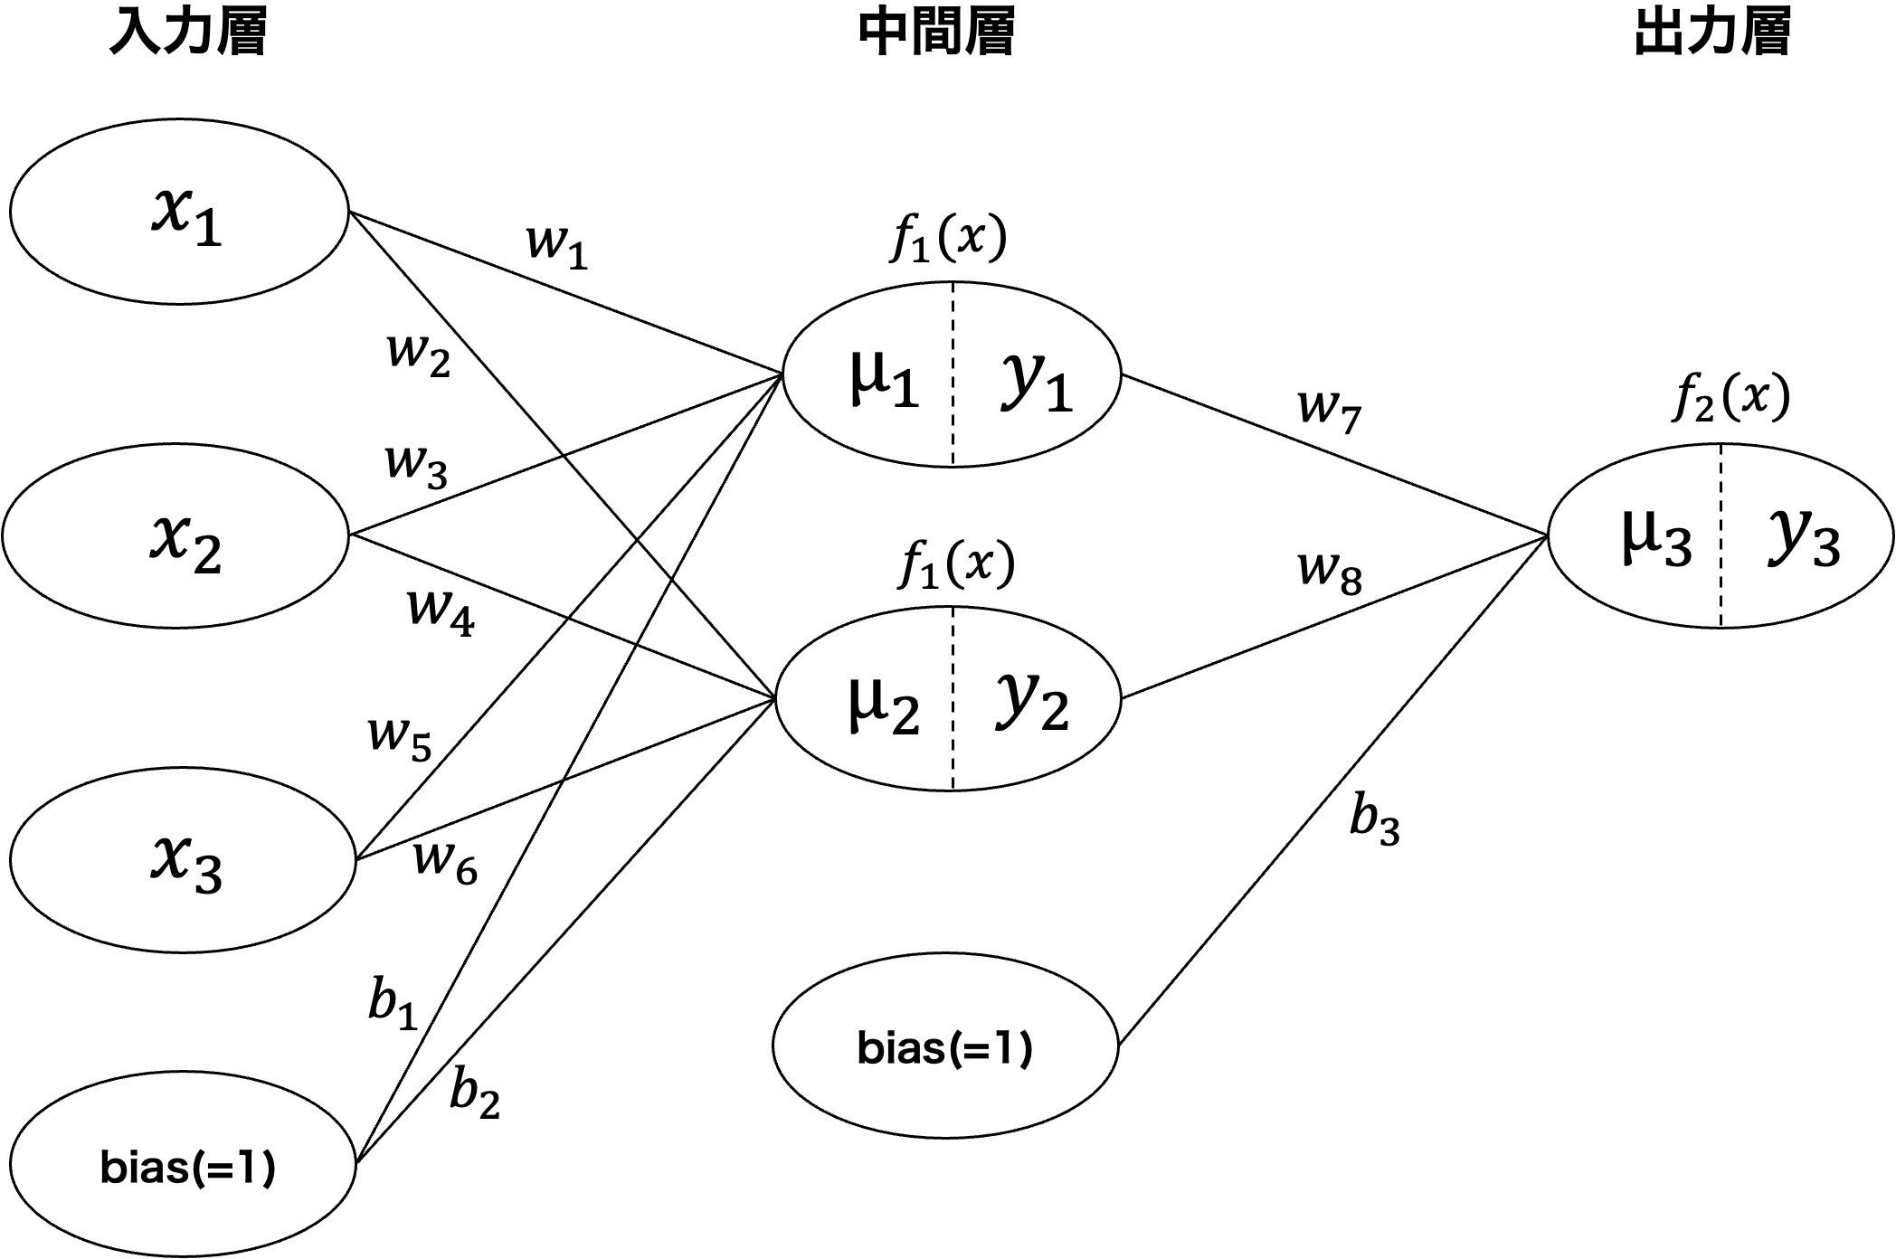
ニューラルネットワークとは
実は、各ニューロンには、重み×入力の他に、バイアス（前のニューロンと繋がっていない定数)も足される

Slide 25
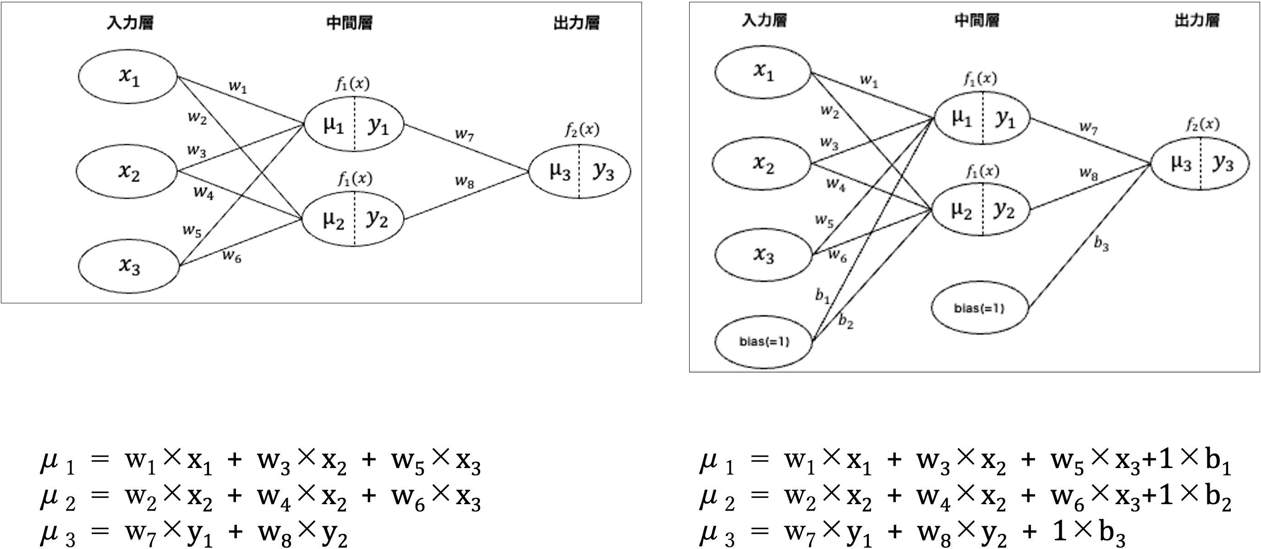
ニューラルネットワークとは
バイアス（前のニューロンと繋がっていない定数)もμに足す

Slide 26


ニューラルネットワークとは
実際に計算してみる
ReLU
ReLU
3
3
μ₃ = w₇×y₁ + w₈×y₂
= 1.5 × 8.6 + (-4.2) ×3
= 0.3
y₃ = Sigmoid(μ₃) = 0.5744…
確率で考える

Slide 27
ニューラルネットワークとは
y = x (x > 0)
y = 0 (x ≦ 0)
y = $\frac{1 }{1 + e^{−x}}$

Slide 28
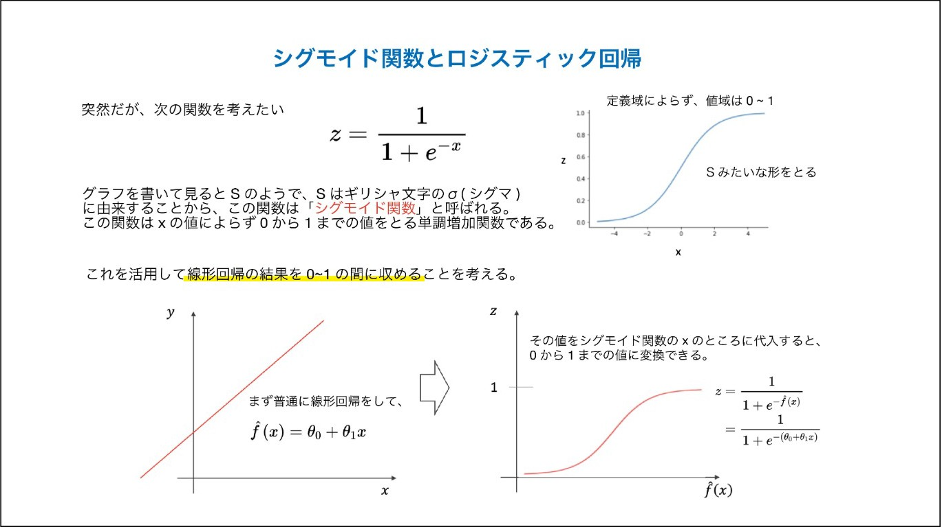
ニューラルネットワークとは

Slide 29
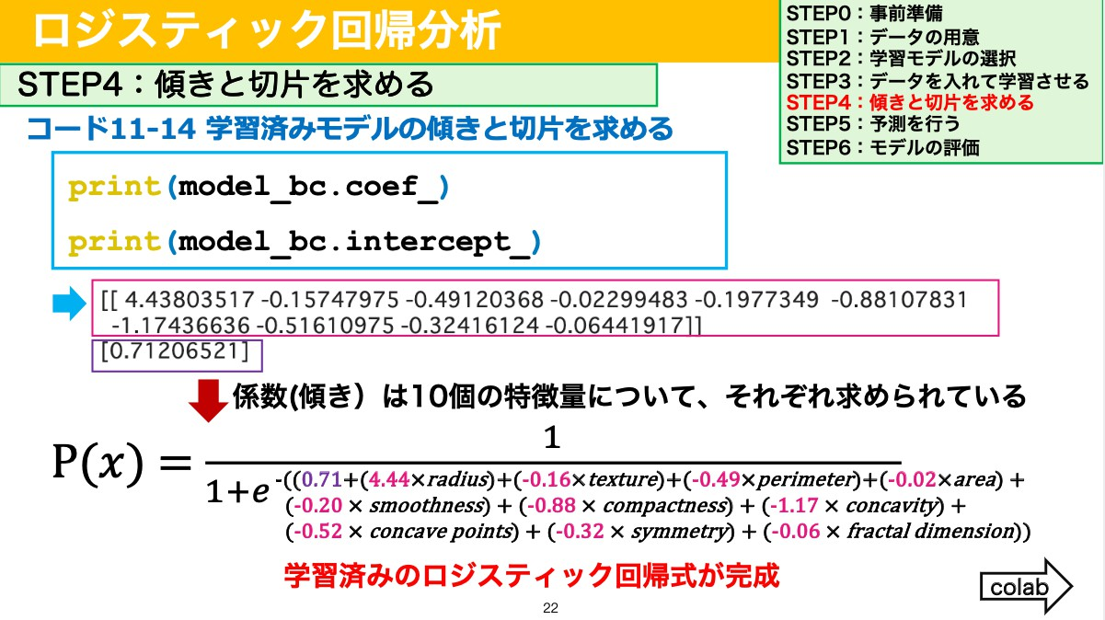
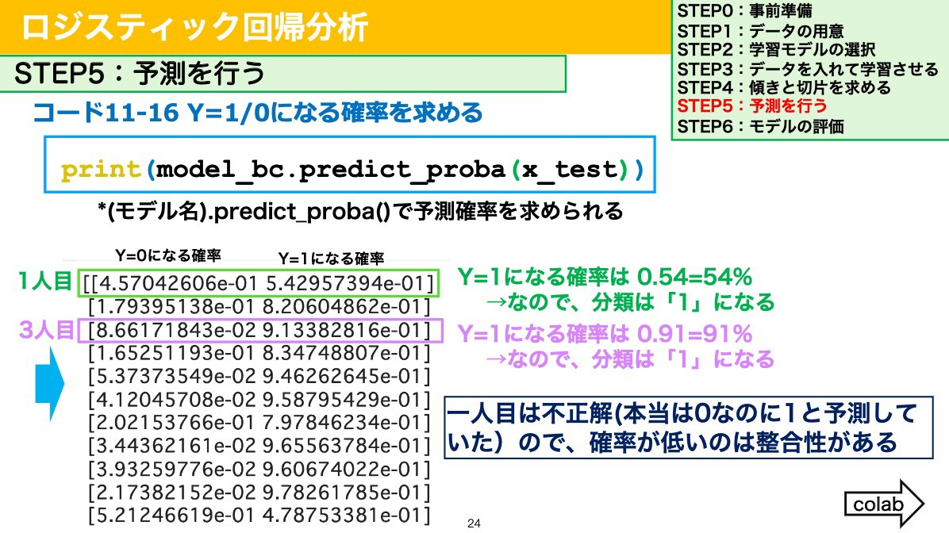
ニューラルネットワークとは
出力層の最後の活性化関数をsigmoid関数にすると、
(ロジスティック回帰分析と同様に) y(正解ラベル)が1になる確率が得られる

Slide 30
ニューラルネットワークとは
特徴量3つ、正解が0or1(病気なら1)で考える
 | 体重 | 年齢 | 血圧 | 正解
1 | 55 | 28 | 140 | 1
2 | 48 | 44 | 130 | 0
3 | 77 | 64 | 145 | 0
4 | 49 | 42 | 130 | 1
5 | 59 | 66 | 128 | 1
6 | 74 | 38 | 109 | 0
7 | 59 | 46 | 137 | 1
8 | 52 | 41 | 140 | 1
9 | 38 | 56 | 110 | 0
10 | 47 | 53 | 121 | 1

Slide 31
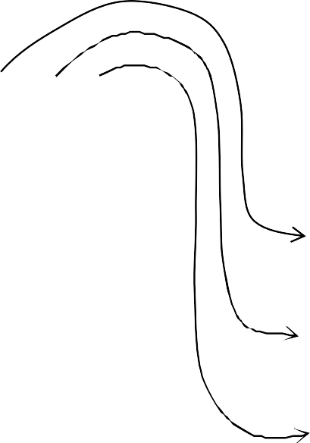
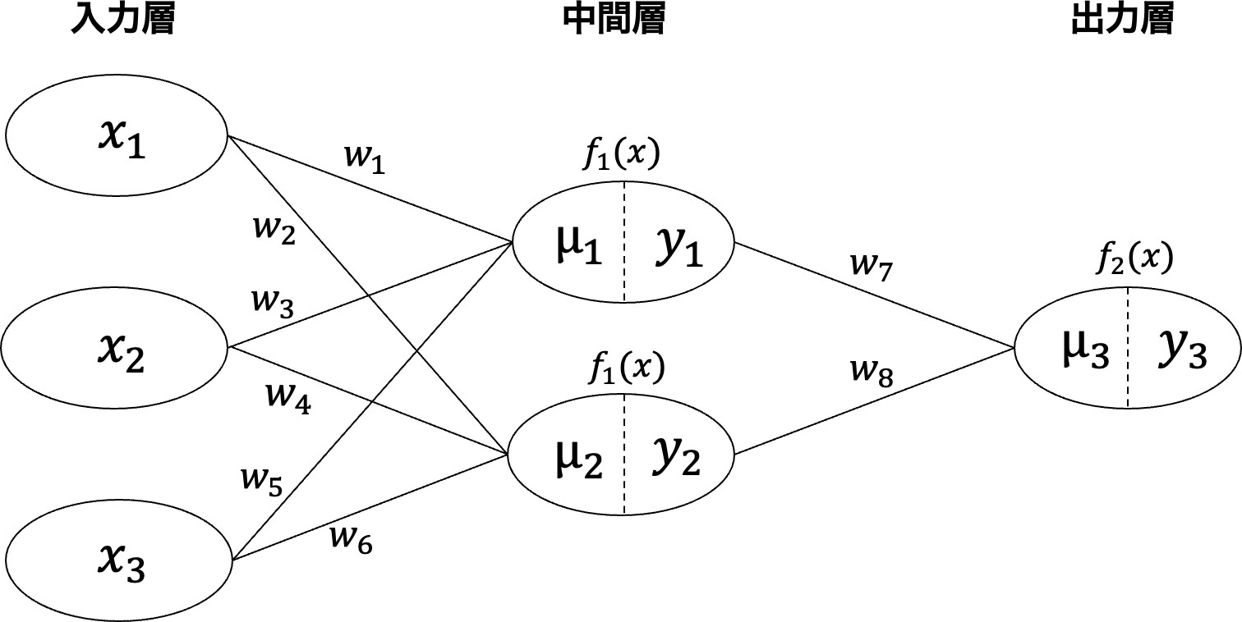
ニューラルネットワークとは
特徴量3つ、正解が0or1(病気なら1)で考える
 | 体重 | 年齢 | 血圧 | 正解
1 | 55 | 28 | 140 | 1
2 | 48 | 44 | 130 | 0
3 | 77 | 64 | 145 | 0
4 | 49 | 42 | 130 | 1
5 | 59 | 66 | 128 | 1
6 | 74 | 38 | 109 | 0
7 | 59 | 46 | 137 | 1
8 | 52 | 41 | 140 | 1
9 | 38 | 56 | 110 | 0
10 | 47 | 53 | 121 | 1
 | 体重 | 年齢 | 血圧 | 正解 | 予測
1 | 55 | 28 | 140 | 1 | 0.6
2 | 48 | 44 | 130 | 0
3 | 77 | 64 | 145 | 0
4 | 49 | 42 | 130 | 1
5 | 59 | 66 | 128 | 1
6 | 74 | 38 | 109 | 0
7 | 59 | 46 | 137 | 1
8 | 52 | 41 | 140 | 1
9 | 38 | 56 | 110 | 0
10 | 47 | 53 | 121 | 1
55
28
0.6
140
ニューラルネットワークにはデータが１つずつ⼊⼒される
⼊⼒層のニューロンの数は1つのデータが持つ説明変数の数

Slide 32
ニューラルネットワークとは
精度を上げるにはどうするか︖
 | 体重 | 年齢 | 血圧 | 正解
1 | 55 | 28 | 140 | 1
2 | 48 | 44 | 130 | 0
3 | 77 | 64 | 145 | 0
4 | 49 | 42 | 130 | 1
5 | 59 | 66 | 128 | 1
6 | 74 | 38 | 109 | 0
7 | 59 | 46 | 137 | 1
8 | 52 | 41 | 140 | 1
9 | 38 | 56 | 110 | 0
10 | 47 | 53 | 121 | 1
 | 体重 | 年齢 | 血圧 | 正解 | 予測
1 | 55 | 28 | 140 | 1 | 0.6
2 | 48 | 44 | 130 | 0 | 0.3
3 | 77 | 64 | 145 | 0 | 0.4
4 | 49 | 42 | 130 | 1 | 0.9
5 | 59 | 66 | 128 | 1 | 0.6
6 | 74 | 38 | 109 | 0 | 0.2
7 | 59 | 46 | 137 | 1 | 0.4
8 | 52 | 41 | 140 | 1 | 0.9
9 | 38 | 56 | 110 | 0 | 0.6
10 | 47 | 53 | 121 | 1 | 0.5
55
28
0.6
140
ニューラルネットワークにはデータが１つずつ入力される入力層のニューロンの数は1つのデータが持つ説明変数の数

Slide 33
ニューラルネットワークとは
精度を上げるにはどうするか︖
正解と予測の誤差が⼩さくなるように重みとバイアスを更新する
55
28
0.6
140
 | 体重 | 年齢 | 血圧 | 正解
1 | 55 | 28 | 140 | 1
2 | 48 | 44 | 130 | 0
3 | 77 | 64 | 145 | 0
4 | 49 | 42 | 130 | 1
5 | 59 | 66 | 128 | 1
6 | 74 | 38 | 109 | 0
7 | 59 | 46 | 137 | 1
8 | 52 | 41 | 140 | 1
9 | 38 | 56 | 110 | 0
10 | 47 | 53 | 121 | 1
 | 体重 | 年齢 | 血圧 | 正解 | 予測
1 | 55 | 28 | 140 | 1 | 0.6
2 | 48 | 44 | 130 | 0 | 0.3
3 | 77 | 64 | 145 | 0 | 0.4
4 | 49 | 42 | 130 | 1 | 0.9
5 | 59 | 66 | 128 | 1 | 0.6
6 | 74 | 38 | 109 | 0 | 0.2
7 | 59 | 46 | 137 | 1 | 0.4
8 | 52 | 41 | 140 | 1 | 0.9
9 | 38 | 56 | 110 | 0 | 0.6
10 | 47 | 53 | 121 | 1 | 0.5
ニューラルネットワークにはデータが１つずつ入力される入力層のニューロンの数は1つのデータが持つ説明変数の数

Slide 34
ニューラルネットワークとは
深層学習は、
①一定量のデータの予測結果を算出する
②正解と予測結果がどれくらい異なっているかという誤差を計算する
③誤差が小さくなるように重みとバイアスを変える
を何度も繰り返すことで、誤差を減らしていき精度を高める
重み１
入力１
重み２
入力の
合計
活性化
関数
入力２
出力
入力３
重み３
前の層
今の層
次の層

Slide 35
深層学習(乳がんデータ)
深層学習の概念を掴むため、前回まで使ってきた乳がんデータを使って深層学習を行う
乳がんデータの特徴量
良性腫瘍(1)/ 悪性腫瘍(0)

Slide 36
深層学習(乳がんデータの分類)コードまとめ
STEP1 STEP2
データの⽤意
学習モデルの選択
(モデル名) = Sequential()
STEP3 データを⼊れて学習させる
モデルはSequential()と(モデル名).addで⾃分で設計する
(モデル名).fit(特徴量,予測値)
学習結果の図⽰
STEP4 STEP5
学習結果の図⽰を⾏う
モデルの評価： (モデル名).evaluate()

Slide 37
深層学習(乳がんデータの分類)コードまとめ
import numpy as np
import pandas as pd
import matplotlib.pyplot as plt
STEP0︓ ライブラリの読み込み
from sklearn.datasets import load_brest_cancer
bc = load_breast_cancer(as_frame = False)
from sklearn.model_selection import train_test_split
x_train, x_test, y_train, y_test = train_test_split(bc.data, bc.target, test_size = 0.3, random_state = 0)
x_train3 = x_train[:, 0:3] x_test3 = x_test[:, 0:3]
STEP1︓データの準備
from keras.models import Sequential from keras.layers import Dense model_3 = Sequential()
model_3.add(Dense(2, input_shape=(3,), activation = ’relu’))
model_3.add(Dense(1, activation = ’sigmoid’))
model_3.compile(loss = ’binary_crossentropy’, optimizer = ’Adam’, metrics = [’accuracy’]) model_3.summary()
STEP2︓学習モデルの選択
STEP3︓データを⼊れて学習
result = model_3.fit(x_train3, y_train, batch_size = 32, epochs = 300 )
plt.plot(result.history['loss']) plt.title('loss')
plt.plot(result.history['accuracy']) plt.title('accuracy')
STEP4︓図⽰
evaluate_loss, evaluate_accuracy = model_3.evaluate(x_test3, y_test)
print(evaluate_loss) print(evaluate_accuracy) | STEP5︓モデルの評価

Slide 38

深層学習(乳がんデータの分類)
STEP0：事前準備
STEP1：データの用意 STEP2：学習モデルの選択
STEP0：Google Colaboratoryの立ち上げ
STEP3：データを入れて学習 STEP4：学習結果の図示 STEP5：モデルの評価
演習15-16コード.ipynb

Slide 39
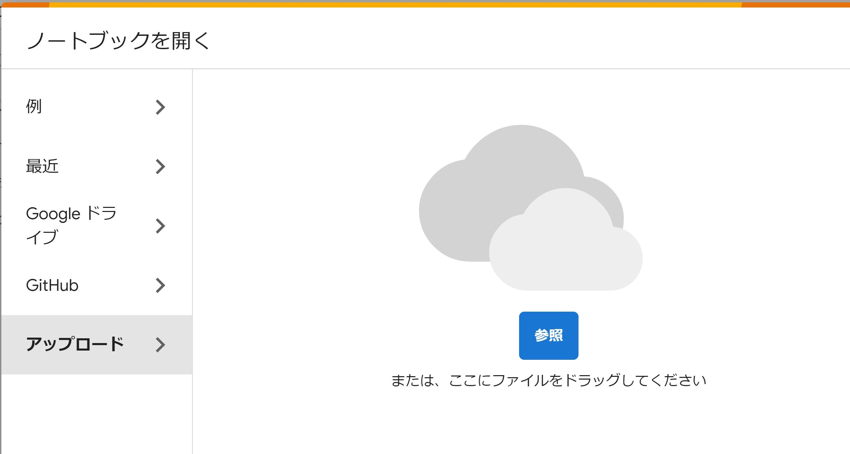
深層学習(乳がんデータの分類)
検索google colab Colaboratory へようこそ- Colaboratory - Google
3₉
演習15-16コード.ipynb

Slide 40
深層学習(乳がんデータの分類)
STEP0：事前準備
STEP1：データの用意 STEP2：学習モデルの選択 STEP3：データを入れて学習 STEP4：学習結果の図示 STEP5：モデルの評価
STEP0：ライブラリのインポート
コード15-1 ライブラリとモジュールをインポート
import numpy as np import pandas as pd
import matplotlib.pyplot as plt
ライブラリをインポート︓import (ライブラリ名) as
省略形
numpyとpandas
モジュールをインポート︓import (ライブラリ名).(モジュール名) as
matplotlib pyplot
省略形
colab

Slide 41
深層学習(乳がんデータの分類)
STEP0：事前準備
STEP1：データの用意 STEP2：学習モデルの選択
STEP1：データの用意
STEP3：データを入れて学習 STEP4：学習結果の図示 STEP5：モデルの評価
コード15-2 乳がんデータの読み込み
from sklearn.datasets import load_breast_cancer bc = load_breast_cancer(as_frame = False)
今回は分類を行うため、breast_cancer(乳がん)のデータを読み込む
ライブラリ
モジュール
関数
関数をインポート from sklearn.datasets import load_breast_cancer
load_breast_cancer(as_frame = True/False) の引数で、True(真)か
False(偽)を選択する
読み込むデータの形式を指定 True → pdのデータフレーム型 False→ numpy配列
4

Slide 42
深層学習(乳がんデータの分類)
STEP0：事前準備
STEP1：データの用意 STEP2：学習モデルの選択
STEP1：データの用意
STEP3：データを入れて学習 STEP4：学習結果の図示 STEP5：モデルの評価
コード15-2 乳がんデータ
bc.target
array([0, 0, 0, 0, 0, 0, 0, 0, 0, 0, 0, 0, 0, 0, 0, 0, 0, 0, 0, 1, 1, 1, 0,
0, 0, 0, 0, 0, 0, 0, 0, 0, 0, 0, 0, 0, 0, 1, 0, 0, 0, 0, 0, 0, 0, 0, 1, 0,
1, 1, 1, 1, 1, 0, 0, 1, 0, 0, 1, 1, 1, 1, 0, 1, 0, 0, 1, 1, 1, 1, 0, 1, 0,
0, 1, 0, 1, 0, 0, 1, 1, 1, 0, 0, 1, 0, 0, 0, 1, 1, 1, 0, 1, 1, 0, 0, 1, 1,
bc.data
array([[1.799e+01, 1.038e+01, 1.228e+02, …, 2.654e-01, 4.601e-01, 1.189e-01], [2.057e+01, 1.777e+01, 1.329e+02,
…, 1.860e-01, 2.750e-01, 8.902e-02], [1.969e+01,
as_frame = Falseで指定したので、numpy配列になっている
4
colab

Slide 43
深層学習(乳がんデータの分類)
STEP0：事前準備 STEP1：データの用意 STEP2：学習モデルの選択
STEP1：データの用意
コード15-2 乳がんデータ
STEP3：データを入れて学習 STEP4：学習結果の図示 STEP5：モデルの評価
bc.data
bc.target
特徴量データ
正解データ
(569, 30)
569個のデータ
それぞれ30個の特徴量
(569,)
569個のデータ それぞれ0か1の正解
4

Slide 44
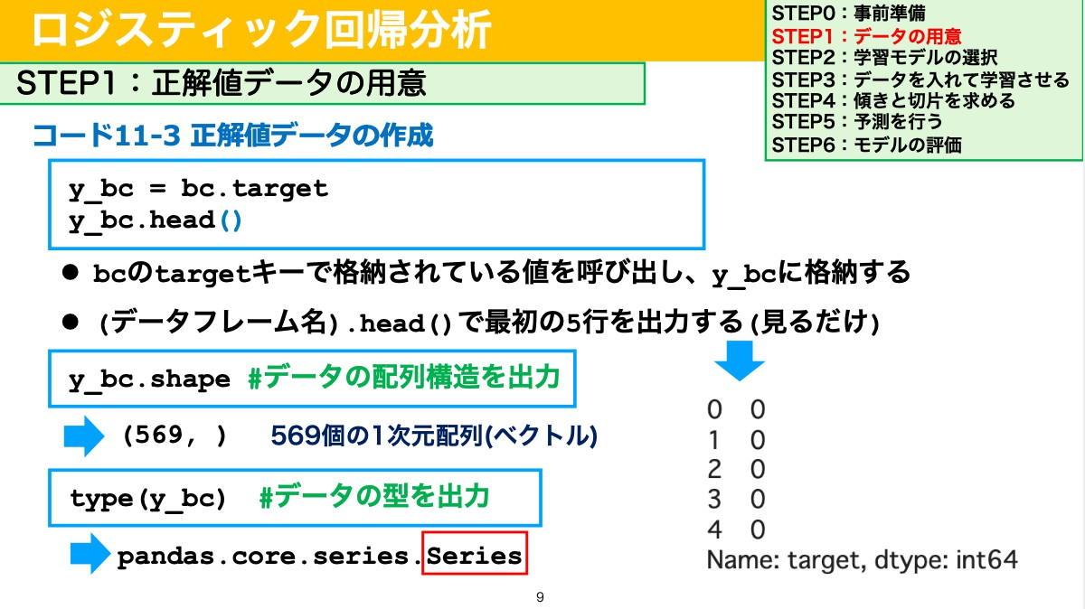
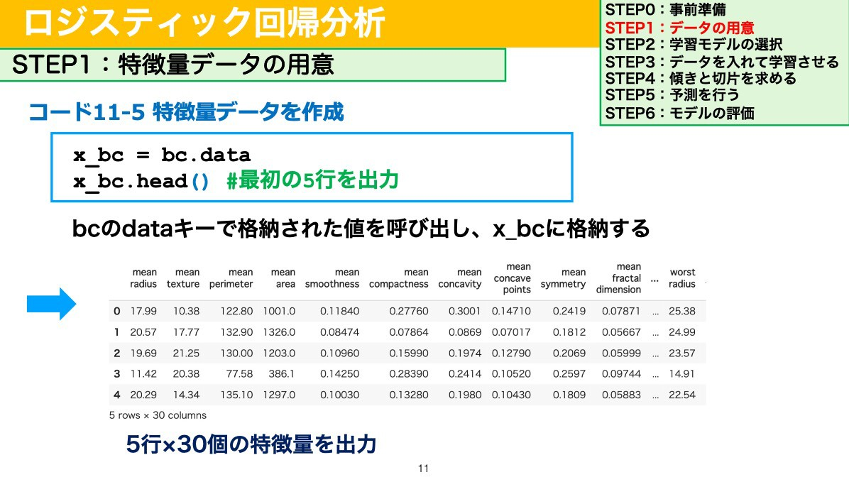
深層学習(乳がんデータの分類)
STEP0：事前準備
STEP1：データの用意 STEP2：学習モデルの選択
STEP1：データの用意
STEP3：データを入れて学習 STEP4：学習結果の図示 STEP5：モデルの評価
コード15-2 乳がんデータ

Slide 45
深層学習(乳がんデータの分類)
STEP0：事前準備
STEP1：データの用意 STEP2：学習モデルの選択
STEP1：データの用意
STEP3：データを入れて学習 STEP4：学習結果の図示 STEP5：モデルの評価
コード15-3 学習データと検証データに分割
*今まで同じように分割をする
from sklearn.model_selection import train_test_split x_train, x_test, y_train, y_test = train_test_split(
bc.data, bc.target, test_size = 0.3, random_state = 0)
trainデータ70%とtestデータ30%にデータを分割
分割時の乱数シード値を”0”に指定
x_bcとy_bcを作成せず、bc.data, bc.targetをtrain_test_splitに
直接入れてデータ分割を行う
colab

Slide 46
深層学習(乳がんデータの分類)
STEP0：事前準備
STEP1：データの用意 STEP2：学習モデルの選択
STEP1：データの用意
STEP3：データを入れて学習 STEP4：学習結果の図示 STEP5：モデルの評価
コード15-3 学習データと検証データに分割
特徴量データ
正解データ
(398, 30)
(398,)
特徴量データ
正解データ
x_train
y_train
(569, 30)
(569,)
bc.data
bc.target
(171, 30)
(171,)
x_test
y_test

Slide 47
深層学習(乳がんデータの分類)
STEP0：事前準備
STEP1：データの用意
STEP2：学習モデルの選択
STEP3：データを入れて学習
STEP4：学習結果の図示
STEP5：モデルの評価
STEP1：データの用意
コード15-4 3つの特徴量だけを抽出する
x_train3 = x_train[:, 0:3]
x_test3 = x_test[:, 0:3]
簡単なニューラルネットワークを行うため、特徴量を1~3番目(インデックス番号0~2)の特徴量だけを選択
(データ名)[行番号,列番号]でnp配列の時は抽出できる
今回は全ての行を意味する(: コロン)、列は0~3未満のインデックス番号を指定する 0:3 で抽出を行う

Slide 48
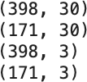
深層学習(乳がんデータの分類)
STEP0：事前準備
STEP1：データの用意 STEP2：学習モデルの選択
STEP1：データの用意
STEP3：データを入れて学習 STEP4：学習結果の図示 STEP5：モデルの評価
コード15-5 データの配列構造を確認する
print(x_train.shape)
print(x_test.shape) print(x_train3.shape) print(x_test3.shape)
colab

Slide 49
深層学習(乳がんデータの分類)
STEP0：事前準備
STEP1：データの用意 STEP2：学習モデルの選択
STEP1：データの用意
STEP3：データを入れて学習 STEP4：学習結果の図示 STEP5：モデルの評価
コード15-5 データの配列構造を確認する
特徴量データ 正解データ
特徴量データ
正解データ
(398, 30)
(398,)
(398,)
x_train
y_train
x_train3
y_train
(398, 3)
(171, 30)
(171,)
(171,)
x_test
y_test
x_test3
y_test
(171, 3)

Slide 50
演習15 課題
Webclassに課題があります。 締め切りは2024/02/14 23:59まで
50

